Slide 1
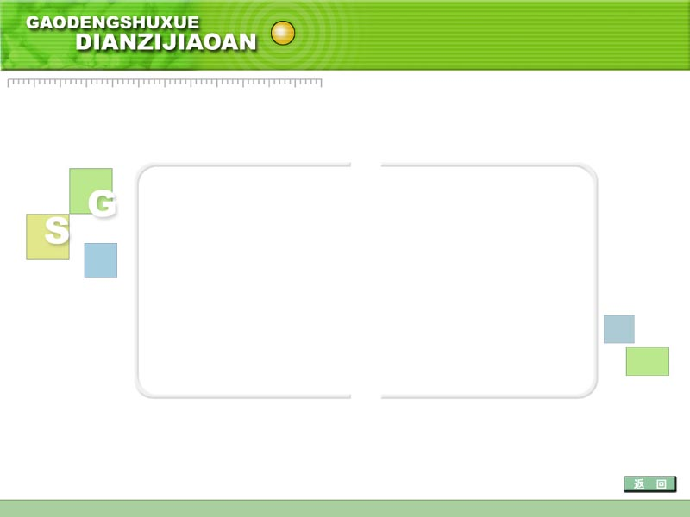
第六节 多元函数微分学的几何应用
第八章
一、空间曲线的切线与法平面
二、曲面的切平面与法线

Slide 2
一、空间曲线的切线与法平面
空间光滑曲线在点 M 处的切线为此点处割线的极限位
置.
过点 M 与切线垂直的平面称为曲线在该点的法平面.
点向式可建立曲线的切线方程
利用
点法式可建立曲线的法平面方程

Slide 3

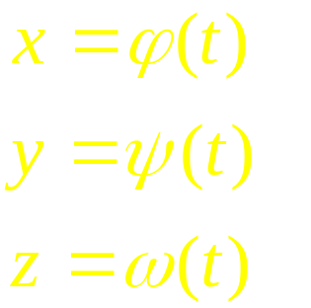

1. 曲线方程为参数方程的情况
设空间曲线 的参数方程为：
(1)
假设 (1) 的三个函数都在
上可导，
在
上取对应于
的一点
及对应于
的邻近一点

Slide 4
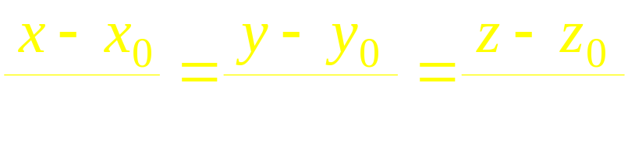






当
沿
趋于
时，
割线的极限位置
就是曲线
在点
处的切线
用
除上式各分母得
令
趋于
（此时 ）
则得曲线 Γ 在点 M 处的
切线方程
法平面方程

Slide 5
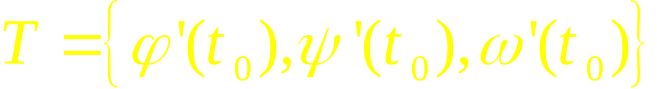
切线的方向向量称为曲线的切向量.
所以
就是曲线 在点M处的一个切向量.

Slide 6

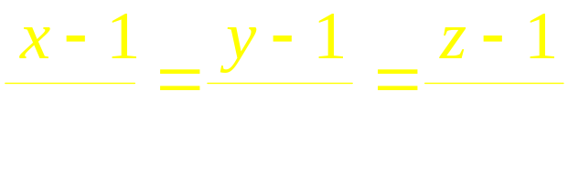






例1. 求曲线
在点 M (1, 1, 1) 处的切线
方程与法平面方程.
解：
点(1, 1, 1) 对应于
故点M 处的切向量为
因此所求切线方程为
法平面方程为
即

Slide 7
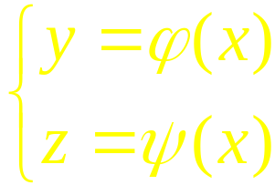
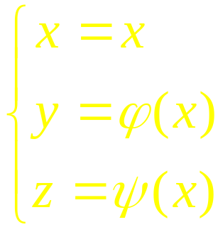

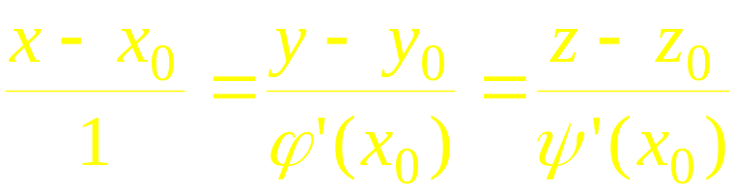
若空间曲线 的方程为
取x为参数，则可表为参数方程的形式
切线方程
法平面方程为

Slide 8
例2. 求曲线
在
处的切线
和法平面方程。
解：
两个方程左右两端分别对 x 求导得，
所以切向量
切线：
即
法平面：

Slide 9

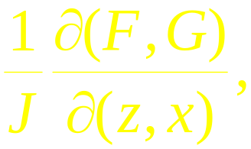
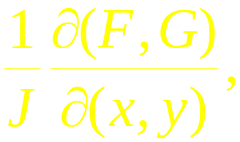


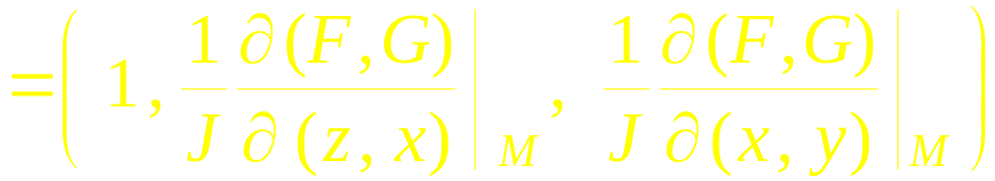
2. 曲线为一般式的情况
光滑曲线
Γ 可表示为
, 且有
曲线上一点
处的切向量为

Slide 10
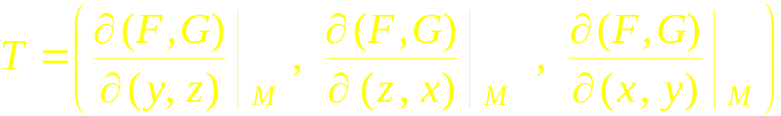
或
则在点
有
切线方程
法平面方程

Slide 11



例3. 求曲线
在点
M ( 1,–2, 1) 处的切线方程与法平面方程.
解 方程组两边对 x 求导, 得
解得
曲线在点 M(1,–2, 1) 处有:
切向量

Slide 12


点 M (1,–2, 1) 处的切向量
切线方程
法平面方程
即

Slide 13





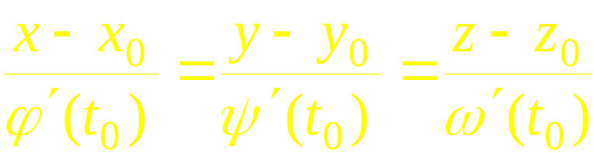
二、曲面的切平面与法线
设 有光滑曲面
通过其上定点
任意引一条光滑曲线
对应点 M,
且
不全为0 .
则 Γ 在
点 M 的切向量为
切线方程为
下面证明:
∑ 上过点 M 的任何曲线在该点的切线都
在同一平面上.
此平面称为 ∑ 在该点的切平面.

Slide 14






证:
在 ∑ 上,
得
令
由于曲线 Γ 的任意性 ,
表明这些切线都在以
为法向量
的平面上 ,
从而切平面存在 .

Slide 15
切平面方程
曲面 ∑ 在点 M 的法向量:
过M点且垂直于切平面的直线
称为曲面 ∑ 在点 M 的法线.
法线方程

Slide 16






特别, 当光滑曲面∑ 的方程为显式
时,
令
则在点
故当函数
在点
有连续偏导数时,
曲面
法向量
切平面方程
法线方程

Slide 17


例4. 求球面
在点(1 , 2 , 3) 处的切
平面及法线方程.
解: 令
法向量
所以球面在点 (1 , 2 , 3) 处有:
切平面方程
即
法线方程

Slide 18

例5. 求曲面
在点(2 , 1 , 4) 处的切
平面及法线方程.
解:
法向量
所以曲面在点 (2, 1 , 4) 处有:
切平面方程
即
法线方程

Slide 19





法向量的方向余弦：
用
表示法向量的方向角,
并假定法向量方向
向上,
法向量
将
分别记为
则
复习

Slide 20
内容小结
1. 空间曲线的切线与法平面
1) 参数式情况.
空间光滑曲线
切向量
切线方程
法平面方程

Slide 21
2) 一般式情况.
空间光滑曲线
切向量
切线方程
法平面方程

Slide 22
2. 曲面的切平面与法线
1) 隐式情况 .
空间光滑曲面
曲面 ∑ 在点
的法向量
切平面方程
法线方程

Slide 23

2) 显式情况.
空间光滑曲面
法向量
法线的方向余弦
切平面方程
法线方程

Slide 24









思考与练习
1. 如果平面
与椭球面
相切,
提示: 设切点为
则
(二法向量平行)
(切点在平面上)
(切点在椭球面上)

Slide 25


2. 设 f ( u ) 可微,
证明 曲面
上任一点处的
切平面都通过原点.
提示: 在曲面上任意取一点
则通过此
点的切平面为
证明原点坐标满足上述方程 .
第七节

Slide 26




备用题
1. 证明曲面
的所有切平面恒
与定直线平行,
证: 曲面上任一点的法向量
取定直线的方向向量为
(定向量)
则
故结论成立 .

Slide 27

2. 求曲线
在点(1,1,1) 的切线
与法平面.
解: 点 (1,1,1) 处两曲面的法向量为
因此切线的方向向量为
由此得切线:
法平面:
即

